Slide 1
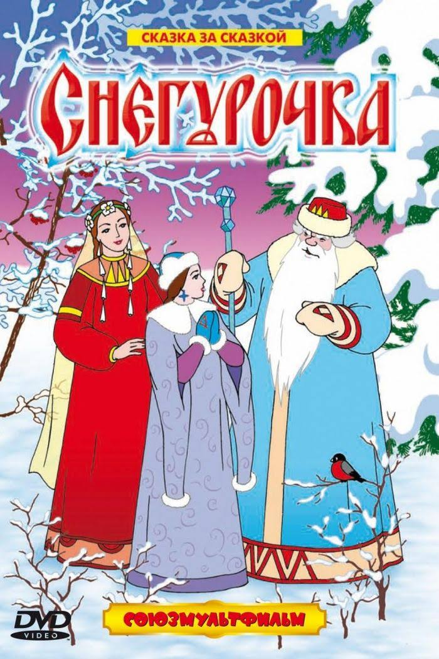
Выполнила: Амирова Алия 7 класс

Slide 2
История создания
В первой половине 1950-х годов студия «Союзмультфильм» выпускает известные фильмы «классического» направления — преимущественно детские, часто основанные на применении «эклера» (ротоскопа). В этот период сняты такие знаменитые ленты, как «Сказка о рыбаке и рыбке» (1950) и «Каштанка» (1952) М. М. Цехановского, «Снегурочка» (1952) И. П. Иванова-Вано и др. В фильме «Снегурочка» был использован предложенный В. А. Никитиным новаторский художественный приём — применение люминесцентных красок

Slide 3
Сюжет
Заканчивается зима, и Дед Мороз собирается на север. Что же делать с дочкой Снегурочкой? Её ледяное сердце никогда не знало ни простых человеческих радостей, ни любви, но однажды она услышала песниЛеля и захотела остаться в Берендеевом царстве. И просить свою мать — красавицу Весну — растопить её сердце…

Slide 4
Создатели
Сценарий — Олег Леонидов, Иван Иванов-Вано, Александра Снежко-Блоцкая
Режиссёр-постановщик: Иван Иванов-Вано
Режиссёр: Александра Снежко-Блоцкая
Композитор: Николай Андреевич Римский-Корсаков в обработке Л. А. Шварца.
Художники-постановщики: Лев Мильчин, Виктор Никитин, Надежда Строганова
Художники комбинированной съёмки: Николай Фёдоров, Владимир Пекарь
Ассистенты художников-постановщиков: Лана Азарх, Юрий Прытков
Ассистенты режиссёров: В. Свешников, Т. Фёдорова, В. Шилина
Художники-мультипликаторы: Владимир Арбеков, Елизавета Комова, Михаил Ботов, Валентин Лалаянц, Борис Бутаков, Константин Малышев, Роман Давыдов, Константин Никифоров, Владимир Данилевич, Надежда Привалова, Вадим Долгих, Лидия Резцова, Фаина Епифанова, Борис Савков,Григорий Козлов, Татьяна Фёдорова, Вячеслав Котёночкин, Константин Чикин, Роман Качанов

Slide 5
Художники-декораторы: Вера Валерианова, Ирина Светлица, Галина Невзорова, Ольга Геммерлинг, Елена Танненберг, Ирина Троянова
Оператор: Николай Воинов, Елена Петрова
Звукооператор: Николай Прилуцкий
Монтажница: Нина Майорова
Хореография: В. П. Бурмейстер
Оркестр Министерства кинематографии СССР (дирижёр Василий Небольсин). Хор — Государственного Академического Большого театра СССР
Директор картины: Борис Чекалов
Вокальные партии:
Вероника Борисенко — Лель
Ирина Масленникова — Снегурочка
Вениамин Шевцов — Бобыль
Леонид Ктиторов — Мороз
Анастасия Зуева — Бобылиха

Slide 6
Издание на видео
В 1980-е годы мультфильм начал выпускаться видеокомпанией «Видеопрограмма Госкино СССР» изначально на импортных, с 1984 года — на советских кассетах «Электроника ВК». С 1990 года мультфильм выпущен кинообъединением «Крупный план» на видеокассетах. В середине 1990-х годов Studio PRO Video издало мультфильм на VHS в сборнике лучших советских мультфильмов. С 1995 года студия «Союз Видео» переиздала этот мультфильм на VHS.
С первой половины 2000-х годов мультфильм отреставрирован и выпущен на DVD-дисках студией «Союз Видео».

Slide 7
Премьера: 1952 г. (Союз Советских Социалистических Республик)
Режиссер: Иван Петрович Иванов-Вано
Автор идеи: Александр Николаевич Островский
Композитор: Николай Андреевич Римский-Корсаков
Герои: Дед Мороз, Бобылиха, Бобыль, Лель,Снегурочка
Сценарий: Иван Петрович Иванов-Вано, Александра Гавриловна Снежко-Блоцкая, Олег Леонидов

Slide 9
Спасибо за внимание!!!

